Slide 1



2021. 11 .09 - 2021. 11 .15
세상 쉬운 : DB자바라
BIT BOOK KIOSK

Slide 2


003
CONTENTS
01
DB / 프로그램 흐름도
02
기능별 소개
-DB 설계(테이블)
- 자바 설계도
메인
관리자 기능
일반 사용자 기능
03
협업과정에서의 문제점 및 해결 방법
04
프로젝트 개선방향
CONTENTS

Slide 3

004
01
DB / 프로그램 흐름도
DB 설계 테이블
프로그램 흐름도
PROJECT A

Slide 4


01. DB / 프로그램 흐름도
007
DB 테이블
책 bit_book | 책 bit_bok
 | 논리 이름* | 물리 이름* | 도메인 | 데이터타입 | 널 허용
 | 책 고유번호 | bookid | 책ID | NUMBER(8) | N - N
 | 책이름 | bookname | 책정보 | VARCHAR2(40) | N - N
 | 가격 | price | 가격 | NUMBER(10) | N - N
 | 저자 | writer | 책정보 | VARCHAR2(40) | N - N
 | 출판사 | publisher | 책정보 | VARCHAR2(40) | N - N
 | 카테고리고유번호 | categoryid | 카테고리번호 | NUMBER(8) | NULL
 | 재고 | stock | 재고 | NUMBER(1) | N - N
주문 bit_orders | 책 bit_bok
 | 논리 이름* | 물리 이름* | 도메인 | 데이터타입 | 널 허용
 | 주문고유번호 | orderid | 주문고유번호 | NUMBER(8) | N - N
 | 책고유번호 | bookid | 책ID | NUMBER(8) | NULL
 | 유저고유번호 | userid | 유저고유번호 | NUMBER(8) | NULL
 | 주문일 | orderdate | 주문일 | TIMESTAMP | NULL
F
F
F
유저 bit_users | 책 bit_bok
 | 논리 이름* | 물리 이름* | 도메인 | 데이터타입 | 널 허용
 | 유저고유번호 | userid | 유저고유번호 | NUMBER(2) | N - N
 | 아이디 | username | 아이디 | VARCHAR2(20) | N - N
 | 비밀번호 | password | 비밀번호 | VARCHAR2(20) | N - N
 | 이름 | name | 유저이름 | VARCHAR2(20) | N - N
 | 이메일 | email | 유저이메일 | VARCHAR2(40) | NULL
 | 전화번호 | phnum | 유저전화번호 | VARCHAR2(40) | NULL
 | 주소 | address | 유저주소 | VARCHAR2(80) | NULL
카테고리 category | 책 bit_bok
 | 논리 이름* | 물리 이름* | 도메인 | 데이터타입 | 널 허용
 | 카테고리고유번호 | categoryid | 카테고리번호 | NUMBER(8) | N - N
 | 카테고리이름 | categoryname | 카테고리이름 | VARCHAR2(40) | N - N
주문로그 bit_orders_log | 책 bit_bok
 | 논리 이름* | 물리 이름* | 도메인 | 데이터타입 | 널 허용
 | 주문로그번호 | orderid_I | 주문고유번호 | NUMBER(8) | N - N
 | 주무고유번호 | orderid | 주문고유번호 | VARCHAR2(40) | N - N
PROJECT A
F

Slide 5

01. DB / 프로그램 흐름도 > 상세설명
007
책 테이블
책 bit_book | 책 bit_bok
 | 논리 이름* | 물리 이름* | 도메인 | 데이터타입 | 널 허용
 | 책 고유번호 | bookid | 책ID | NUMBER(8) | N - N
 | 책이름 | bookname | 책정보 | VARCHAR2(40) | N - N
 | 가격 | price | 가격 | NUMBER(10) | N - N
 | 저자 | writer | 책정보 | VARCHAR2(40) | N - N
 | 출판사 | publisher | 책정보 | VARCHAR2(40) | N - N
 | 카테고리고유번호 | categoryid | 카테고리번호 | NUMBER(8) | NULL
 | 재고 | stock | 재고 | NUMBER(1) | N - N
F
PROJECT A

Slide 6
01. DB / 프로그램 흐름도 > 상세설명
007
주문 테이블
주문 bit_orders | 책 bit_bok
 | 논리 이름* | 물리 이름* | 도메인 | 데이터타입 | 널 허용
 | 주문고유번호 | orderid | 주문고유번호 | NUMBER(8) | N - N
 | 책고유번호 | bookid | 책ID | NUMBER(8) | NULL
 | 유저고유번호 | userid | 유저고유번호 | NUMBER(8) | NULL
 | 주문일 | orderdate | 주문일 | TIMESTAMP | NULL
F
F
PROJECT A

Slide 7
01. DB / 프로그램 흐름도 > 상세설명
007
유저 테이블
유저 bit_users | 책 bit_bok
 | 논리 이름* | 물리 이름* | 도메인 | 데이터타입 | 널 허용
 | 유저고유번호 | userid | 유저고유번호 | NUMBER(2) | N - N
 | 아이디 | username | 아이디 | VARCHAR2(20) | N - N
 | 비밀번호 | password | 비밀번호 | VARCHAR2(20) | N - N
 | 이름 | name | 유저이름 | VARCHAR2(20) | N - N
 | 이메일 | email | 유저이메일 | VARCHAR2(40) | NULL
 | 전화번호 | phnum | 유저전화번호 | VARCHAR2(40) | NULL
 | 주소 | address | 유저주소 | VARCHAR2(80) | NULL
PROJECT A

Slide 8
01. DB / 프로그램 흐름도 > 상세설명
007
카테고리 테이블
카테고리 category | 책 bit_bok
 | 논리 이름* | 물리 이름* | 도메인 | 데이터타입 | 널 허용
 | 카테고리고유번호 | categoryid | 카테고리번호 | NUMBER(8) | N - N
 | 카테고리이름 | categoryname | 카테고리이름 | VARCHAR2(40) | N - N
PROJECT A

Slide 9
01. DB / 프로그램 흐름도 > 상세설명
007
주문로그 테이블
주문로그 bit_orders_log | 책 bit_bok
 | 논리 이름* | 물리 이름* | 도메인 | 데이터타입 | 널 허용
 | 주문로그번호 | orderid_I | 주문고유번호 | NUMBER(8) | N - N
 | 주무고유번호 | orderid | 주문고유번호 | VARCHAR2(40) | N - N
F
PROJECT A

Slide 10
01. DB / 프로그램 흐름도
007
프로그램 흐름도
MAIN
회원가입
로그인
종료
로그인 ID 식별
USER 로그인
관리자 로그인
내 정보
도서검색
주문내역
도서추천
로그아웃
도서등록
자료관리
매출현황
로그아웃
정보수정
회원탈퇴
뒤로가기
전체리스트
카테고리 별 검색
제목별 검색
저자명 검색
출판사명 검색
책 구매
주문내역출력
랜덤 추천
로그아웃
신규도서등록
기존도서수정
기존도서삭제
전체 매출
일별 매출
월별 매출
뒤로가기
로그아웃
PROJECT A

Slide 11

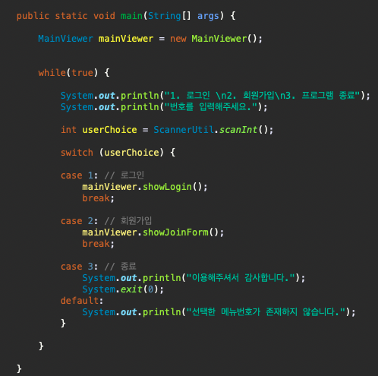
02. 기능별 소개 > 메인
007
메인 화면
로그인
회원 가입 후 로그인 가능
관리자 계정은 사전에 생성 된 계정으로 가입 절차를 거치지 않고 로그인 기능 이용 가능
회원가입
아이디, 비밀번호, 이름, 이메일, 전화번호, 주소 정보를 요구하는 형식에 맞추어 기입 후 가입하는 기능
프로그램 종료
PROJECT A

Slide 12
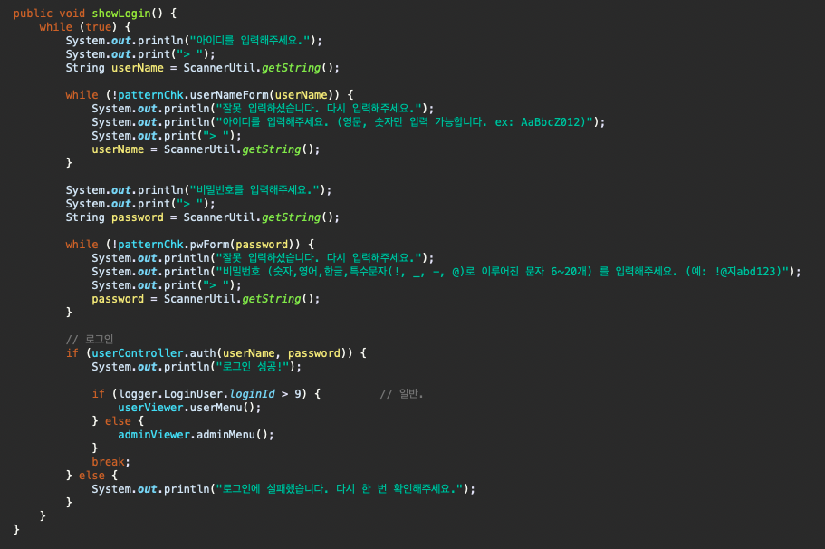
02. 기능별 소개 > 메인
007
로그인
로그인
아이디와 비밀번호를 입력 받아 로그인 하는 기능
아이디는 영문과 숫자만 입력이 가능
비밀번호는 숫자, 영어, 한글, 특수문자로 이루어진 6~20개 사이의 문자열만 입력 가능
로그인 한 계정의 loginId 값이 10 이상이면 사용자 메뉴가 노출되고 9이하일 경우 관리자 메뉴가 노출됨
loginId의 값이 없다면 로그인 실패 메시지가 출력됨
PROJECT A

Slide 13
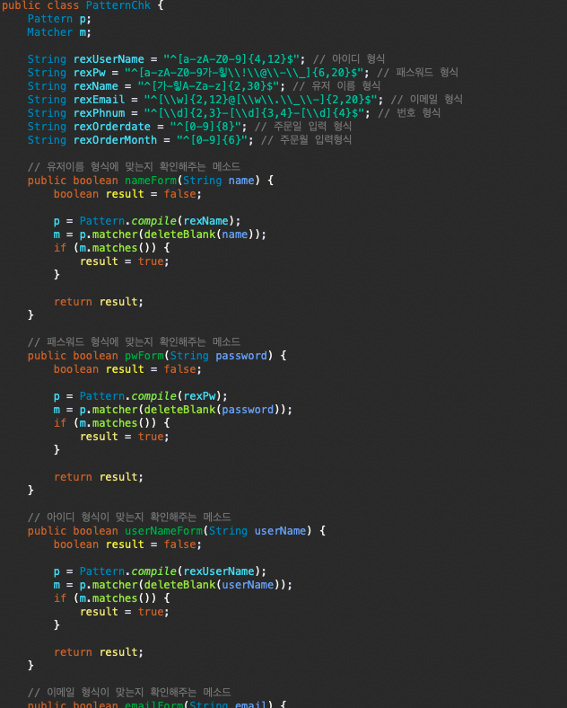
02. 기능별 소개 > 메인
007
로그인_PatternChk클래스
PatternChk 클래스
사용자의 입력 값을 판별해 주는 클래스
아이디 형식에 맞지 않을 시 false를 맞을 시 true를 반환해 주는 메소드들이 모여있다.
PROJECT A

Slide 14
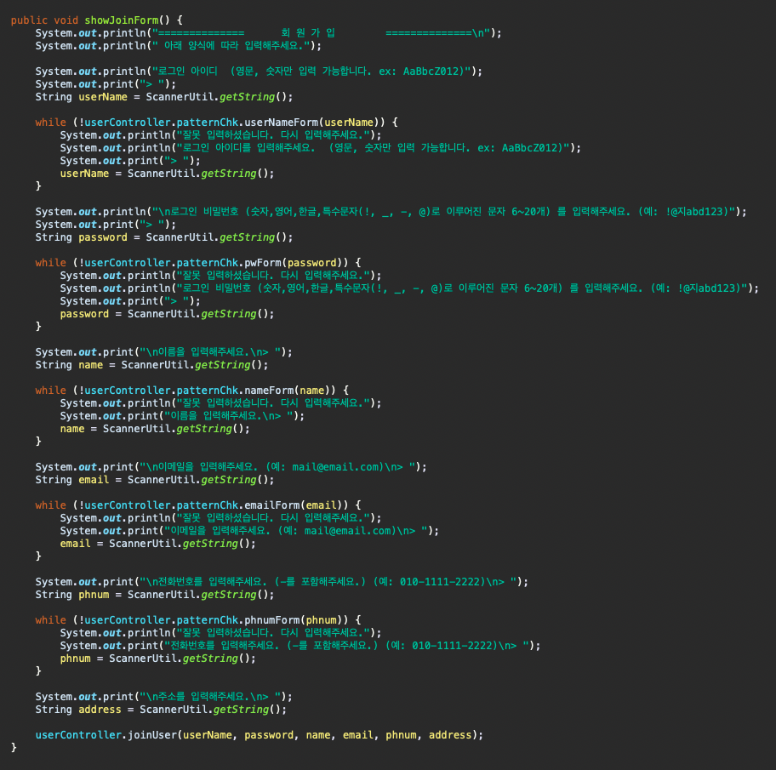
02. 기능별 소개 > 메인
007
회원가입
회원 가입
사용자에게 입력값을 받아서 회원 가입을 하는 기능을 가진 클래스
userController 클래스의 patternChk 메소드는 이용하여 받은 입력값이 맞는 형식인지 확인해 주는 기능을 함
PROJECT A

Slide 15
02. 기능별 소개 > 메인
007
프로그램 종료
PROJECT A

Slide 16

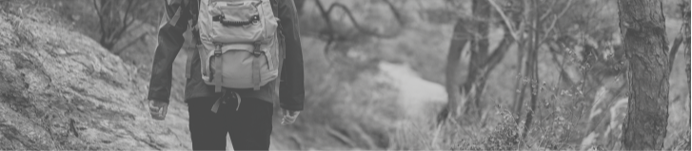





009
개선방향 장표
INSIGHT & SOLUTION
등린이에 의한 등린이를 위한
프로젝트에 대한 간략한 명을 입력해주세요. 또는 현재 페이지의 요약내용을 입력해주세요. 사용된 폰트는 Noto Sans CJK KR Regular 입니다. 레이아웃을 쓰임에 맞게 다양하게 활용해주세요.
AS is
Soultion
- 항목과 관련된 세부내용을 이곳에 입력해주세요.
- 항목과 관련된 세부내용을 이곳에 입력해주세요.
- 항목과 관련된 세부내용을 이곳에 입력해주세요.
- 항목과 관련된 세부내용을 이곳에 입력해주세요.
키워드 입력
>
키워드 입력
- 항목과 관련된 세부내용을 이곳에 입력해주세요.
- 항목과 관련된 세부내용을 이곳에 입력해주세요.
- 항목과 관련된 세부내용을 이곳에 입력해주세요.
- 항목과 관련된 세부내용을 이곳에 입력해주세요.
키워드 입력
>
키워드 입력
PROJECT A
- 항목과 관련된 세부내용을 이곳에 입력해주세요.
- 항목과 관련된 세부내용을 이곳에 입력해주세요.
- 항목과 관련된 세부내용을 이곳에 입력해주세요.
- 항목과 관련된 세부내용을 이곳에 입력해주세요.
키워드 입력
>
키워드 입력

Slide 17

Q&A

Slide 18

20XX. 08 - 20XX. 09
Thinking Infinity
THANK YOU
CONTACT
THINKING INFINITY
Instagram @miri_66
miri_maketing@miridih.com
MAKE BETTER WORLD

